Slide 1

Ministère de l'Enseignement Supérieur et de la Recherche Scientifique
Guide d'obtention
d'une attestation
via la Plateforme OCE
Démarches complètes pour les enseignants-chercheurs
2025
Commission Nationale d'Enseignement à Distance

Slide 2
Navigation
Sommaire
01
Introduction à la Plateforme OCE
02
Conditions préalables
Présentation, objectifs et acteurs du système d'expertise des cours en ligne
Prérequis essentiels et documents requis avant le dépôt de la demande
03
Processus d'inscription
04
Déroulement de l'expertise
Étapes pour créer un compte et naviguer sur la plateforme
Processus d'évaluation, critères et phases de validation
05
Obtention de l'attestation
Validation finale, délivrance de l'attestation officielle et prochaines étapes

Slide 3
Contexte
Qu'est-ce que la Plateforme OCE ?
Plateforme Nationale d'Expertise des Cours en Ligne
Acteurs clés
OCE (Office des Cours En ligne) est une plateforme nationale développée par le Ministère de l'Enseignement Supérieur et de la Recherche Scientifique (MESRS) algérien, en collaboration avec la Commission Nationale d'Enseignement à Distance (CNEAD).
CNEAD
Commission Nationale
Lancée dans le cadre de la digitalisation de l'enseignement supérieur, cette plateforme permet aux enseignants-chercheurs de faire expertiser leurs supports pédagogiques en ligne et d'obtenir une attestation officielle d'enseignement à distance.
BSN
Bureau de Soutien Numérique
Vice-Doyen PG
Post-graduation
Directeur NTIC
Centre NTIC
Experts
Objectifs principaux
Enseignants spécialisés
Standardiser la qualité des cours en ligne
Reconnaître officiellement l'enseignement à distance
URL officielle :
Faciliter les candidatures au professorat
Promouvoir l'innovation pédagogique
https://oce.umc.edu.dz/

Slide 4

Chapitre 01
Conditions
préalables
Prérequis essentiels avant de déposer
une demande d'expertise

Slide 5
Chapitre 01 - Conditions préalables
Conditions d'éligibilité
Critères que doit remplir l'enseignant pour déposer une demande
Enseignement en ligne effectif
Types de supports éligibles
L'inscription n'est effective qu'après un minimum de un semestre d'enseignement en ligne . Le cours doit avoir été réellement dispensé aux étudiants via la plateforme Moodle de l'établissement.
Cours (C) - Enseignement théorique complet
Travaux Dirigés (TD) - Exercices et applications
Travaux Pratiques (TP) - Activités pratiques en ligne
Validation scientifique
Points d'attention
Le contenu pédagogique doit être validé par les instances scientifiques de la faculté (Conseil Scientifique de la Faculté - CSF) pour éviter tout problème de propriété intellectuelle.
Supports uniquement PDF non éligibles
Cours sans inscription d'étudiants rejetés
Supports multi-auteurs acceptés (1 expertise)
Support interactif
Conseil : Vérifiez que votre cours respecte la structuration pédagogique CNEAD avant de déposer votre demande pour maximiser vos chances de succès.
Le support doit être enseigné en ligne ou en hybride via la plateforme Moodle de l'établissement. Les supports diffusés uniquement en format statique (PDF, etc.) ne sont pas éligibles.

Slide 6
Chapitre 01 - Conditions préalables
Documents requis pour la demande
Liste exhaustive des pièces justificatives à préparer
01
Attestation de production
02
Preuve d'enseignement
03
Charte d'organisation
Document obligatoire visé par le Doyen ou le Vice-Doyen de la pédagogie
Attestation établie par le Chef de département en concertation avec le responsable de spécialité
Document structuré décrivant l'organisation pédagogique du cours conforme au guide CNEAD
Alternative : Extrait du PV du conseil scientifique mentionnant la validation du support
Doit mentionner : la période d'enseignement, le nombre d'étudiants inscrits, et la plateforme utilisée
Contient : objectifs, compétences visées, plan détaillé, activités d'apprentissage, modalités d'évaluation
Ce document atteste que le support a été produit par l'enseignant et validé par les instances compétentes
Document crucial : sans preuve d'enseignement effectif, la demande sera rejetée
Cette charte guide les experts dans leur évaluation et assure la cohérence pédagogique
Documents complémentaires (selon les cas)
Attestation de production pédagogique (pour les cours en co-auteur)
Extrait du PV du Conseil Scientifique du Département (CSD)
Tout autre document justifiant de l'enseignement en ligne (captures d'écran, listes d'étudiants, etc.)

Slide 7

Chapitre 02
Processus
d'inscription
Étapes pour s'inscrire sur la plateforme
et déposer sa demande

Slide 8
Chapitre 02 - Processus d'inscription
Étapes d'inscription sur la plateforme
Guide étape par étape pour créer votre compte et accéder à la plateforme
01
Accéder à la plateforme
05
Se connecter
Rendez-vous sur https://oce.umc.edu.dz/ via votre navigateur web. La plateforme est accessible 24h/24 et 7j/7.
Retournez sur la plateforme, saisissez votre identifiant et mot de passe. Changez immédiatement votre mot de passe lors de la première connexion.
02
Créer votre compte
06
Sélectionner votre rôle
Cliquez sur « S'inscrire » et remplissez tous les champs obligatoires : nom, prénom, email institutionnel, établissement, faculté, département.
Cliquez sur « Sélectionner votre rôle » en haut de la page et choisissez « Demandeur d'expertise » pour accéder à votre espace dédié.
03
Confirmer votre inscription
Pour les responsables (BSN, NTIC, VDPG)
Consultez votre boîte email et cliquez sur le lien de confirmation envoyé par la plateforme. Vérifiez aussi vos spams.
Les responsables des BSN, Directeurs des centres NTIC, experts et responsables des structures de post-graduation reçoivent leurs identifiants directement de la CNEAD/BSN.
04
Obtenir vos identifiants
Ils peuvent ensuite basculer vers le rôle « Demandeur d'expertise » pour déposer leurs propres demandes.
Après confirmation, votre identifiant et mot de passe vous seront envoyés par email sous 24 à 48 heures ouvrées.
Conseil pratique : Utilisez un email institutionnel (@univ-...dz) pour faciliter la validation de votre rattachement. Conservez précieusement vos identifiants et ne les partagez pas.

Slide 9
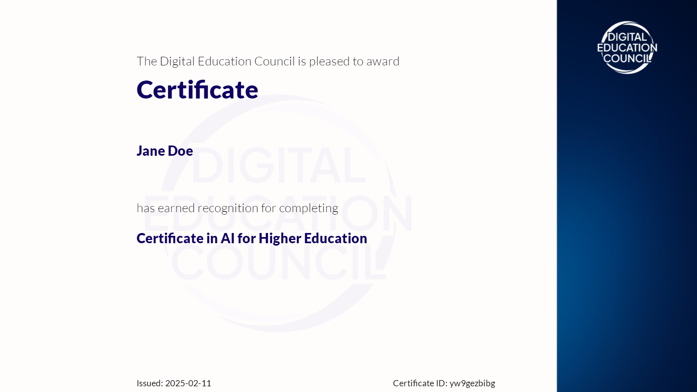
Chapitre 03
Déroulement
de l'expertise
Processus d'évaluation et critères
de validation du cours en ligne

Slide 10
Chapitre 03 - Déroulement de l'expertise
Phases de l'expertise et critères d'évaluation
Comprendre le processus d'évaluation et les attentes des experts
Désignation des experts
Échelle d'appréciation
Deux experts sont désignés aléatoirement par la plateforme pour chaque demande.
Excellent
18-20/20
Anonymat garanti : les identités de l'expert et du candidat restent confidentielles (double anonymat).
Très Bien
16-18/20
Bien
14-16/20
Un expert interne (de l'établissement) et un expert externe pour assurer l'objectivité.
Assez Bien
12-14/20
Passable
10-12/20
Grille d'évaluation
Insuffisant
< 10/20
Les experts évaluent le cours selon une grille préétablie couvrant plusieurs dimensions :
Structuration
Contenu
Conditions de validation
Organisation pédagogique
Qualité scientifique
Note moyenne ≥ 50% (10/20) requise
Interactivité
Visioconférence
Validation par le CSF sur la base du PV
Activités étudiants
Outils de communication
Troisième expertise si écart significatif
Recours possible si note entre 45-50%

Slide 11
Chapitre 04
Obtention
de l'attestation
Validation finale et délivrance
de l'attestation officielle

Slide 12
Chapitre 04 - Obtention de l'attestation
Processus de délivrance de l'attestation
Les étapes finales pour obtenir votre attestation officielle
Phase de validation finale
Contenu de l'attestation
1
Validation par le Directeur NTIC
Mention : « Délivrée pour un dossier de candidature au professorat ou habilitation universitaire »
Le Directeur du centre NTIC valide les résultats de l'expertise et prépare le PV.
2
Transmission au Conseil Scientifique
Nom et prénom de l'enseignant
Le PV est transmis au Président du Conseil Scientifique de la Faculté (CSF).
Structure : Établissement, faculté, département
3
Validation officielle
Le CSF approuve les résultats et autorise la délivrance de l'attestation.
Intitulé et nature de la matière (Cours, TD, TP)
Niveau enseigné et spécialité
Délais et transmission
Délai moyen : 2 à 4 semaines après l'expertise
Date et heure de dépôt du cours
Transmission : Attestation envoyée aux instances de post-graduation
Notification : L'enseignant est informé par email de la disponibilité
Authentification
L'attestation est cosignée par le Directeur du centre NTIC et le Président du Conseil Scientifique. Elle porte un code d'authentification unique pour vérifier sa validité.

Slide 13
Conclusion
Points clés à retenir
Récapitulatif du processus
Contacts utiles
1
Vérifiez votre éligibilité : enseignement en ligne d'au moins un semestre
CNEAD - Commission Nationale
2
Rassemblez vos documents : attestation de production, preuve d'enseignement, charte
Email : cnead@mesrs.dz
3
Inscrivez-vous sur https://oce.umc.edu.dz/ et créez votre compte
BSN - Bureau de Soutien Numérique
Contactez le responsable de votre établissement
4
Déposez votre demande et suivez son avancement sur la plateforme
Obtenez votre attestation après validation par les instances compétentes
Centre NTIC de votre université
5
Pour les problèmes techniques et l'assistance
Conseil final
Préparez votre dossier en amont, vérifiez la conformité de votre cours avec les critères CNEAD, et n'hésitez pas à solliciter l'aide de votre centre NTIC pour maximiser vos chances de succès.
Bonne chance dans votre démarche d'obtention d'attestation !

